Slide 1
PHÁT HIỆN LÀN ĐƯỜNG VỚI VIDEO GIAO THÔNG
GVHD: TS Nguyễn Vinh Tiệp
Nhóm 06

Slide 2
Danh sách thành viên
Phan Nguyễn Thành Nhân 19521943
Phạm Minh Long 19521797
Tạ Huỳnh Đức Huy 19521634
Nguyễn Trần Phước Lộc 19521764

Slide 3
Mục Lục
01
02
03
04
Tổng quan bài toán
Cách tiếp cận
Kết quả thực nghiệm
Kết luận

Slide 4
01
Tổng quan bài toán
1. Giới thiệu

Slide 5

1. Giới thiệu
Cuộc chạy đua của các ông lớn như Google Tesla mở ra kỷ nguyên mới cho tương lai xe tự lái
Phát hiện làn đường: Phiên bản của object Detection. Xử lý trên chuỗi video
Tính vận dụng cao trong xe tự lái, hệ thống lùi xe, cảnh báo va chạm..

Slide 6
Tìm ra giải pháp
Cụ thể hóa ý tưởng
2. Mục tiêu
Xây dựng một ứng dụng để nghiệm thử kết quả với video giao thông ở Việt Nam
Giải quyết bài toán
“Phát hiện làn đường bằng video giao thông”

Slide 7

3. Thách thức
Xử lý dữ liệu nhiễu
Góc quay của camera khác nhau

Slide 8
02
Tiếp cận bài toán

Slide 9
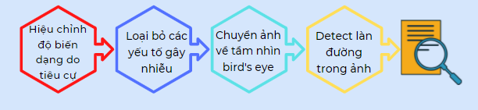
1. Hướng tiếp cận

Slide 10
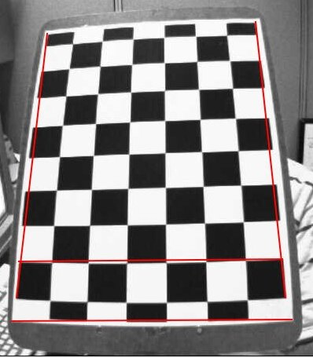
2. Xử lý chi tiết
2.1 Chỉnh sửa biến dạng ảnh
Ảnh bị biến dạng

Slide 11
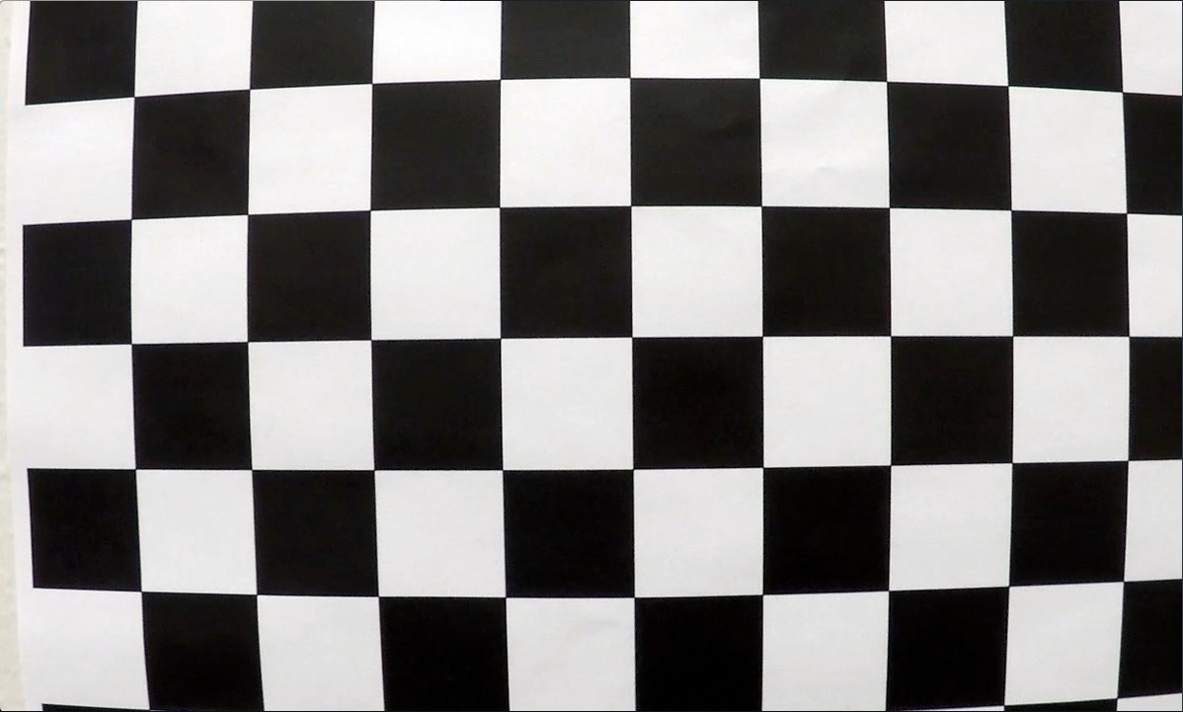
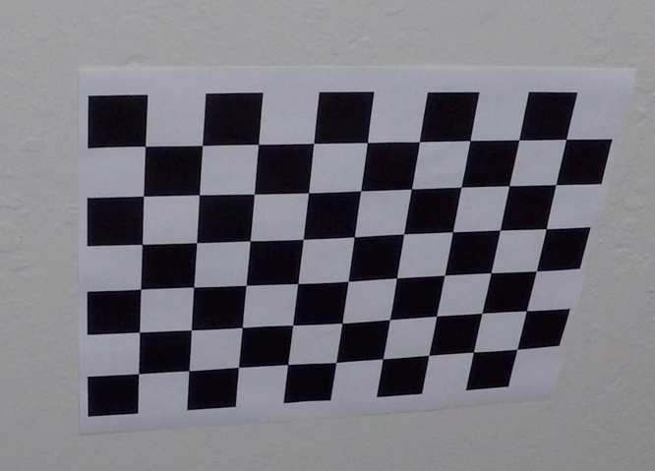
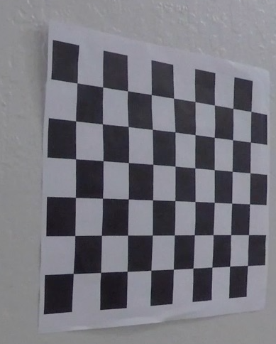
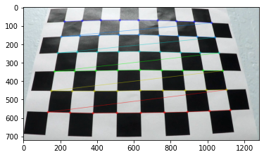
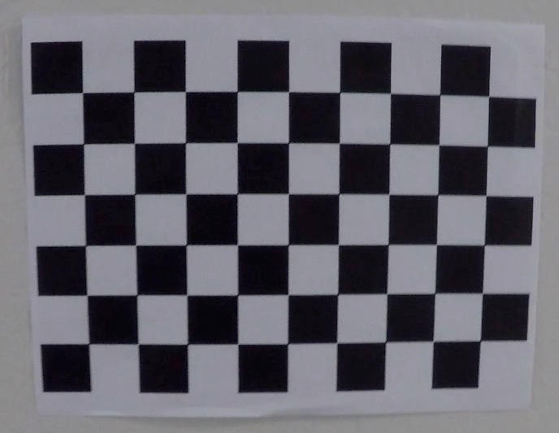
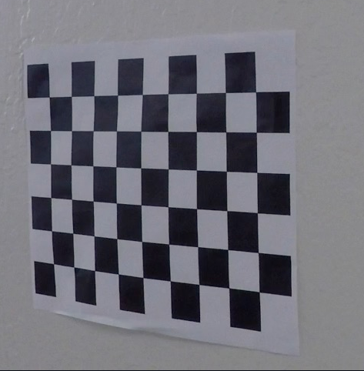
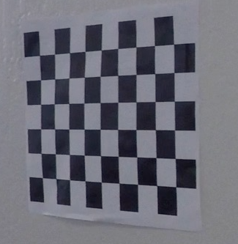
2.1 Chỉnh sửa biến dạng ảnh
Các tấm ảnh để hiệu chỉnh camera
cv2.findChessboardCorners()

Slide 12
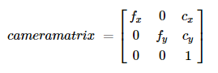
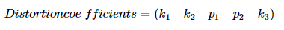
2.1 Chỉnh sửa biến dạng ảnh
cv2.calibrateCamera()

Slide 13
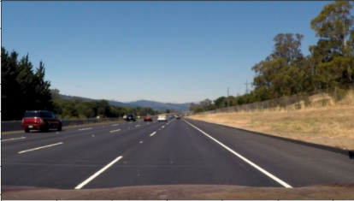
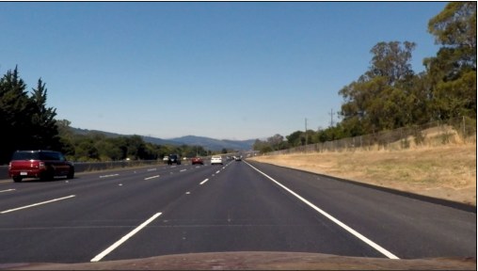

2.1 Chỉnh sửa biến dạng ảnh
Trước khi xử lý Sau khi xử lý

Slide 14
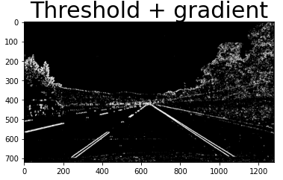
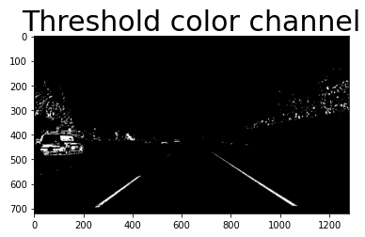
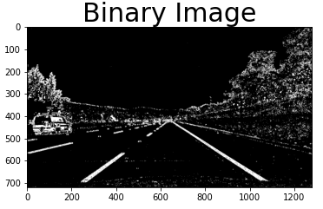
2.2 Loại bỏ yếu tố gây nhiễu bằng bộ lọc
Đưa ảnh về dạng nhị phân với hai màu trắng (1) và đen (0)

Slide 15
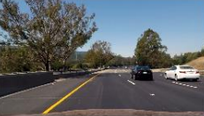
2.3 Chuyển ảnh về tầm nhìn bird’s eye
Khi xử lý ảnh, ở những đường cong sẽ khiến vạch kẻ đường dường như hội tụ về một điểm. Chính vì vậy, cần chuyển góc nhìn về bird’s eye ( Nhìn từ trên cao xuống) để hai vạch kẻ đường luôn song song

Slide 16
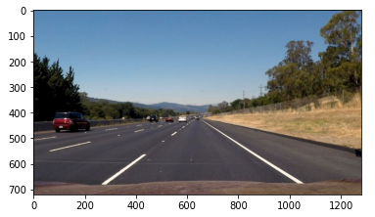
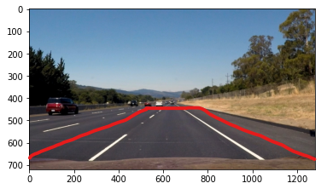
2.3 Chuyển ảnh về tầm nhìn bird’s eye
Xác định vùng không gian cần quang tâm
Ảnh gốc
Vùng cần xử lý

Slide 17
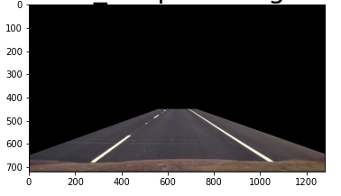
2.3 Chuyển ảnh về tầm nhìn bird’s eye
Thuật toán Biến đổi phối cảnh - Perspective Transform
Xác định 4 điểm tọa độ từ ảnh đầu vào, dùng ma trận 3x3 biến đổi, giữ nguyên đường thẳng ở ảnh đầu ra.

Slide 18
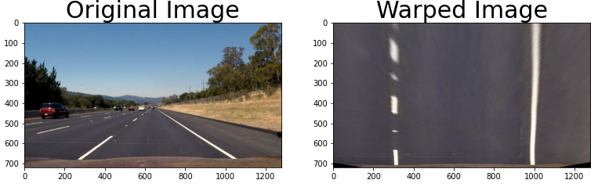
2.3 Chuyển ảnh về tầm nhìn bird’s eye

Slide 19
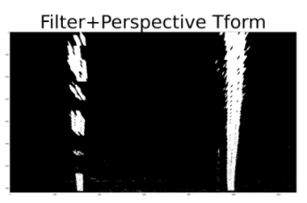
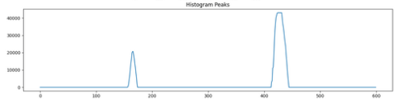
2.4 Phát hiện làn đường trong tấm ảnh
Sử dụng đồ thị Histogram ảnh đầu vào để tính toán những vị trí có cường độ pixel cao nhất

Slide 20
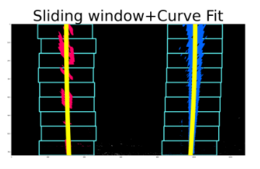
2.4 Phát hiện làn đường trong tấm ảnh
Sử dụng thuật toán sliding window để tìm kiếm vị trí có khả năng cao nhất là làn đường từ đó trích xuất ra các vị trí x,y
Warped Frame with Sliding windows

Slide 21
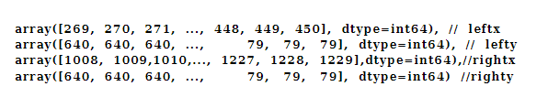
2.4 Phát hiện làn đường trong tấm ảnh
Tập các tọa độ x,y được tính toán từ bước Sliding Windows
Từ các tập giá trị các cặp tạo độ x, y đã được tính toán từ bước sliding window sử dụng hàm polyfit để tìm ra hệ số tương ứng với các vạch kẻ đường trái phải.

Slide 22
03
Kết quả thực nghiệm

Slide 23
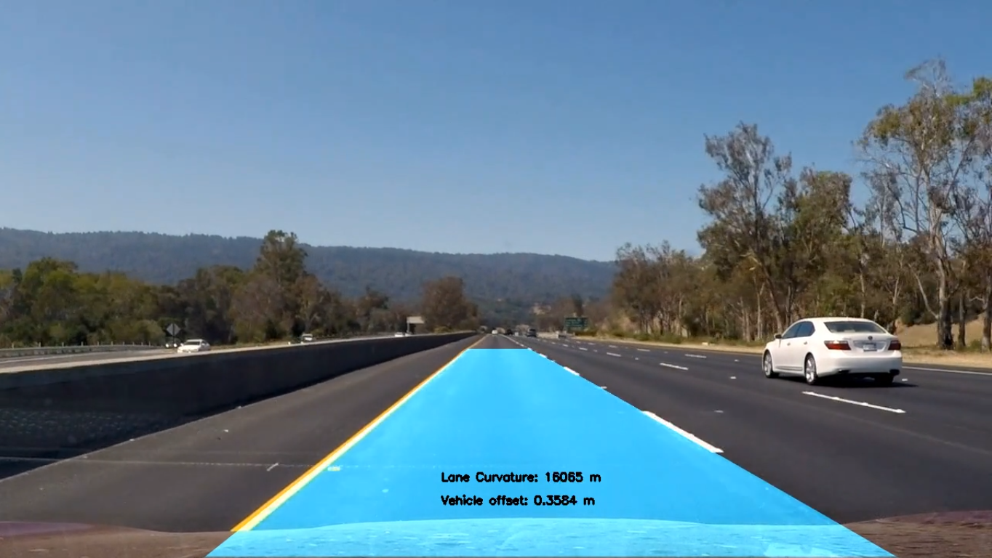
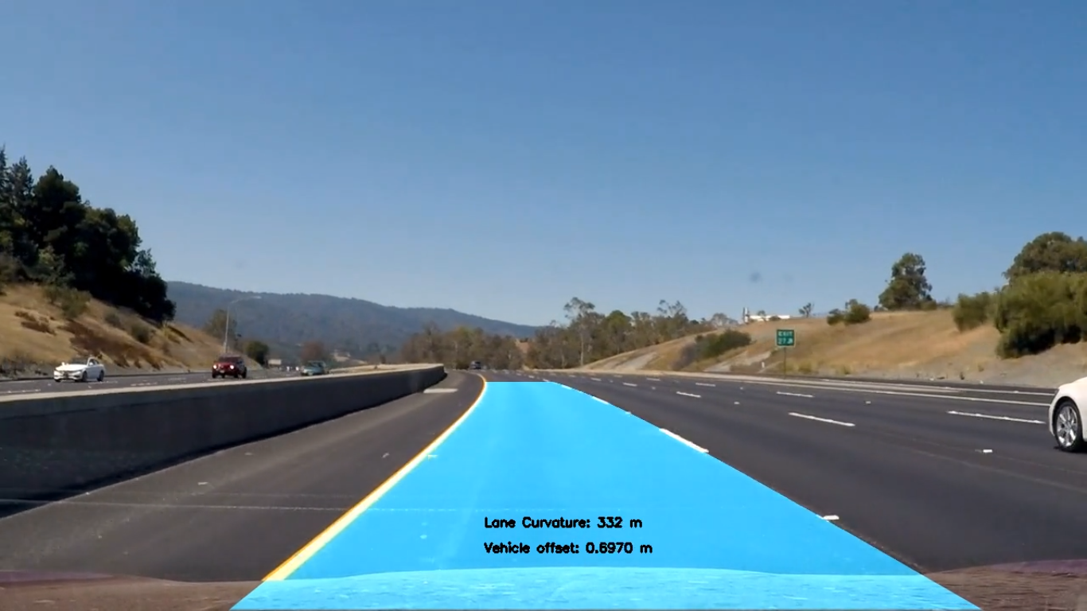
Kết quả demo

Slide 24
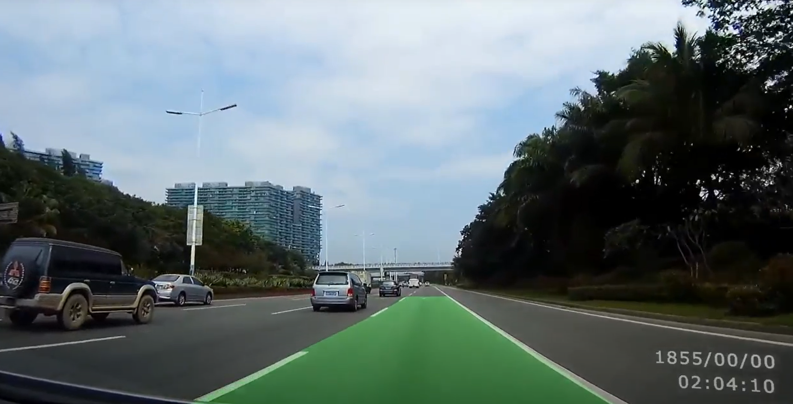
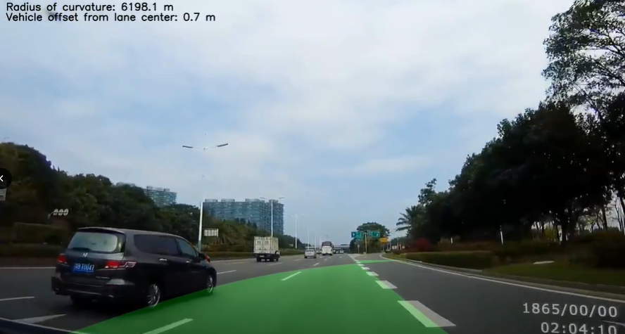
Detect đúng
Detect sai

Slide 25
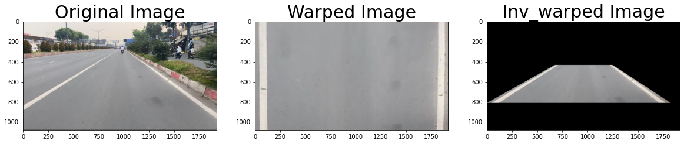
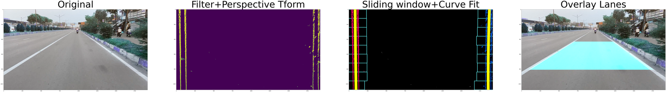
Thử nghiệm thực tế với data
ở Việt Nam

Slide 26
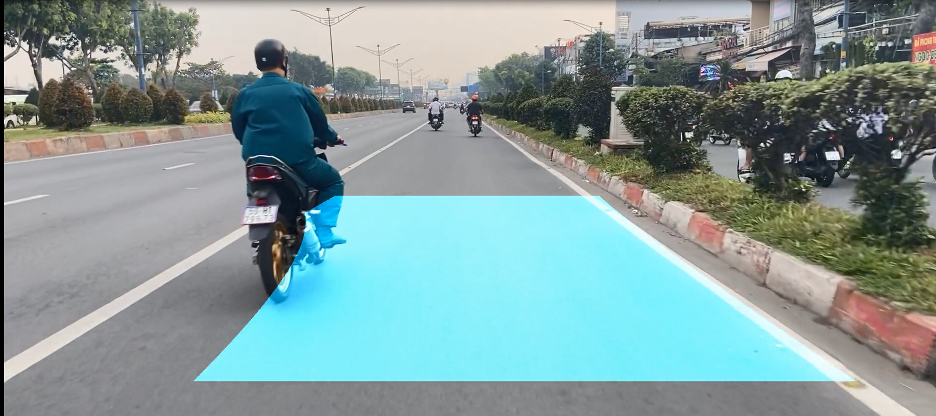
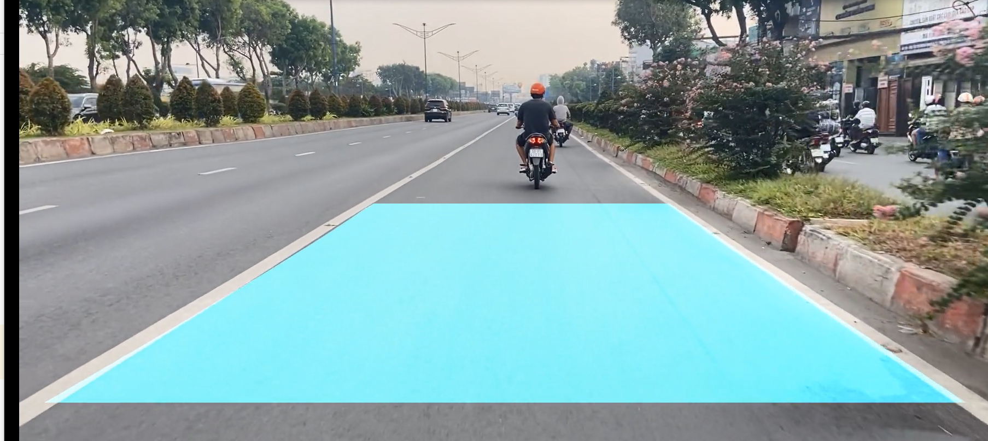
Thử nghiệm thực tế với data
ở Việt Nam

Slide 27
04
Kết luận

Slide 28
Nhận xét
Thuật toán đã bước đầu có thể phát hiện nhưng còn gặp nhiều khó khăn và hoạt động chưa thật sự hoàn hảo đặc biệt khi áp dụng vào làn đường xấu ở Việt Nam
Tốc độ còn chậm, bị ảnh hưởng bởi nhiều yếu tố môi trường, mật độ phương tiện.
Thông qua dự án, nhóm có góc nhìn sơ bộ về cách phát hiện làn đường cũng như xử lí ảnh căn bản và áp dụng vào thực tế

Slide 29
Cải tiến
Nhóm mình đang tìm hướng cải thiện để thuật toán có thể thực nghiệm trên nhiều môi trường khác nhau.
Trong tương lai nhóm sẽ phát triển thuật toán để có thể ứng dụng vào một mô hình xe tự lái đơn giản nhằm mục đích học tập.

Slide 30
Thanks for Listening

